Slide 1
Teil 5: Aufgaben der Schule Innerschulische Koordination Vernetzung und regionale Partner
Grundlagen KAoA

Slide 2
Inhalt der Powerpoint
Teil 1 Das System von „Kein Abschluss ohne Anschluss“ (KAoA) Berufswahlkompetenz
Teil 2 Standardelemente in der Sek I unter Berücksichtigung regionaler Bezüge
Teil 3 Anschlussmöglichkeiten nach der Sekundarstufe I
Teil 4 Standardelemente in der Sek II unter Berücksichtigung regionaler Bezüge
Teil 5 Aufgaben der Schule Innerschulische Koordination Vernetzung und regionale Partner
Teil 5 Handwerkszeug für StuBos

Slide 3
Grundlagen für die schulische Umsetzung
BASS 12 – 21 Nr. 1
Ziele, Aufgaben, Organisation
Im Rahmen der Beruflichen Orientierung sollen junge Menschen befähigt werden, eigene Entscheidungen im Hinblick auf den Übergang ins Studium oder Erwerbsleben vorzubereiten und selbstverantwortlich zu treffen.
…
(Die Berufsorientierung) dient dem Ziel, dass die Jugendliche(n) zu reflektierten Ausbildungs- und Studienwahlentscheidungen kommen und realistische Ausbildungsperspektiven zum Anschluss an die Schule entwickeln.
…
Die Berufliche Orientierung ist eine gemeinsame Aufgabe von Schule und Berufsberatung der Agenturen für Arbeit, die in der gemeinsamen Rahmen-vereinbarung vom 17.09.2007 dokumentiert wird. In Fragen der Studien-orientierung sind die Studienberatungen der Hochschulen vorrangig einzubeziehen. Berufliche Orientierung wird in enger Abstimmung mit allen Partnern, neben den genannten insbesondere auch der örtlichen Wirtschaft und ihren Organisationen, den Trägern der Jugendhilfe, den Arbeitnehmerorganisationen und weiteren Partnern durchgeführt (§ 5 SchulG -BASS1-1).

Slide 4
BASS 12-21 Nr. 1 Berufliche Orientierung (Ausbildungs- und Studienorientierung)
Die innerschulische Koordination aller Maßnahmen zur Beruflichen Orientierung wird von der Schulleiterin oder dem Schulleiter verantwortet.
Sie oder er benennt eine Koordinatorin oder einen Koordinator für die Berufliche Orientierung (im Folgenden als StuBo bezeichnet) als Ansprechperson für dieses Themenfeld nach innen und außen sowie als Initiatorin oder Initiator für die Ausbildungs- und Studienwahlprozesse der Schule. Im Benehmen mit der Lehrerkonferenz kann diese Aufgabe von der Schulleiterin oder dem Schulleiter einer Lehrkraft oder einem Team übertragen.
Die Koordinatorinnen oder Koordinatoren für die Berufliche Orientierung wirken dabei mit, die Ausbildungs- bzw. Studienorientierung in der Schule dauerhaft zu verankern, damit in der Sekundarstufe I ab der Jahrgangsstufe 8 die vier Phasen der Beruflichen Orientierung […] umgesetzt werden.
In der Sekundarstufe II sind diese Stände der individuellen Beruflichen Orientierung aufzugreifen und […] zu einer abschließenden konkretisierten Übergangsgestaltung zu begleiten.
Die Umsetzung erfolgt unter verbindlicher Mitwirkung des StuBo-Teams oder der StuBo-Lehrkraft und ist durch ein zu erstellendes Curriculum der Beruflichen Orientierung unterfüttert, welches die Prozessstruktur, die Jahresplanung und die Koordination der in den Standardelementen enthaltenen Maßnahmen einschließt.

Slide 5
Grundlagen für die schulische Umsetzung
APO GOSt
Alle Informationen auf der Seite des MSB: http://www.berufsorientierung-nrw.de
Abschnitt Allgemeine Bestimmungen
§1 Geltungsbereich, Ziele und Gliederung des Bildungsgangs
(2) […] Individuelle Schwerpunktsetzung und vertiefte allgemeine Bildung führen auf der Grundlage eines wissenschaftspropä-deutischen Unterrichts zur allgemeinen Studierfähigkeit und bereiten auf die Berufs- und Arbeitswelt vor.

Slide 6
Aufgaben und Ziele für die Schule
Umsetzung einer verbindlichen, inklusiven, kultursensiblen und klischeefreien Beruflichen Orientierung
Verankerung der Beruflichen Orientierung in jedem Fach-Curriculum
Vernetzung mit den relevanten Akteuren in der Region
Systematisierung des Übergangsmanagements in Zusammenarbeit mit der Jugendberufsagentur, Ausbildungsbetrieben, aufnehmenden Schulen, Bildungsträgern und anderen Akteuren mit dem Ziel passgenauen Übergangsgestaltung
Abstimmung der innerschulischen und außerschulischen Bausteine der Beruflichen Orientierung zu einer kohärenten Förderkette hin zu einer Entscheidung über den weiteren Weg am Anfang der 10. Jahrgangsstufe
Angebot einer passgenauen Übergangsgestaltung
Systematisierung im schulischen Curriculum zur Beruflichen Orientierung

Slide 7
Aufgaben der Schule
Die Schule mit der Unterstützung durch Kooperationspartner
informiert Schülerinnen und Schüler über Bildungs- und Ausbildungswege
des dualen Ausbildungssystems
der beruflichen Schulen und
der Hochschulen
schafft individuelle Voraussetzungen zur Aufnahme einer Berufsausbildung oder eines Studiums
unterstützt in allen Unterrichtsfächern
bei einer reflektierten Berufs- bzw. Studienwahlentscheidung,
bei der Übergangsgestaltung

Slide 8
Zuständigkeiten in der Schule
Die Schulleiterin bzw. der Schulleiter verantwortet die schulische Umsetzung und Qualitätsentwicklung der Berufs- und Studienorientierung
Das StuBo-Team koordiniert die organisatorische Umsetzung der Berufs- bzw. Studienorientierung in der Schule und ist Ansprechperson für die Kooperationspartner und Firmen
Die Klassenlehrerin bzw. der Klassenlehrer oder eine Fachlehrkraft als feste Ansprechperson begleitet die Schülerinnen und Schüler durch den Berufs- und Studienorientierungsprozess und ist Ansprechpartner*in für die Eltern
Alle Fachlehrkräfte binden das Thema Berufs- und Studienorientierung in verschiedener Weise in den Unterricht ein

Slide 9
Das schulische BO-Curriculum – zu berücksichtigende Aspekte
Einleitung (z.B. Entwicklungsprozess des BO-Curriculums)
Leitziel/e der Berufsorientierung
Rahmenbedingungen der Schule
Überblick über den BO-Prozess als Jahresplan
Phasen im Berufsorientierungsprozess und deren Bausteine insbesondere die SBO
Unterrichtliche Einbindung der Berufsorientierung
Einsatz des Portfolioinstruments, zusätzliche Materialien, Aufbewahrung, Dokumentation, ...
Beratungs- und Förderkonzept (individuelle Förderplanung)
Einbindung von Eltern und Erziehungsberechtigten
Kooperationen mit außerschulischen Akteuren
Netzwerkarbeit
Informationstransfer
Qualitätssicherung und Evaluation
Qualifizierung/Professionalisierung der Lehrkräfte
Anhänge (in jedem Fall die Kooperationsvereinbarung mit der Agentur für Arbeit)
Weitere Infos siehe unter
https://www.kommunale-koordinierung.com/standardelemente/curriculum/

Slide 10
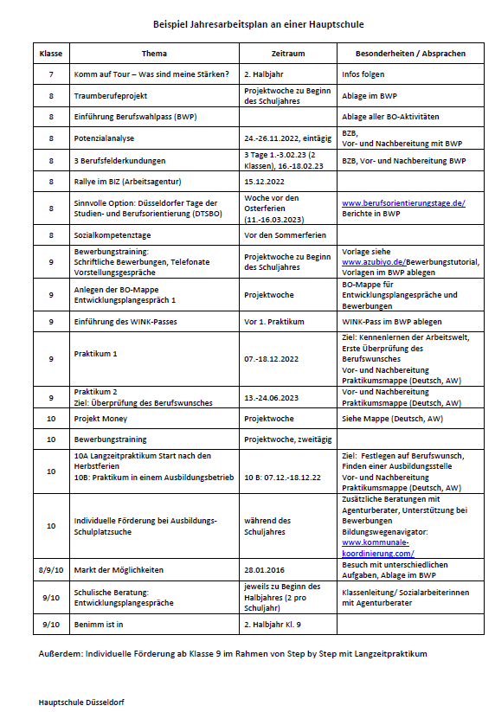
Berücksichtigung aller BO-Bausteine in einer (separaten?) didaktischen Jahresplanung
B E I S P I E L
Jahresplanung für die Jahrgangsstufen, Fachkonferenzen und für die Agentur für Arbeit

Slide 11
Idealtypische Darstellung von Organisationsprozessen
Viele Prozesse laufen nach festem Plan ab. Daher erfolgt nicht in jedem Einzelfall die Aufforderung zur Umsetzung.
Schulministerium/ Bez. Reg./ Kommunales KAoA-Team
Informiert die Schulen per Mail über anstehende Prozesse
und die Umsetzungsmodalitäten
Schulaufsicht
Schulleitung
Innerschulische Koordination
StuBo-Team nimmt auf Basis des BO-Curriculums
ggf. nach Abstimmung mit der Schulleitung
notwendige Absprachen mit Partnern vor
und koordiniert die schulinterne Umsetzung (ggf. Klärung von Weisungsbefugnissen)
StuBo
Curriculum
Umsetzung
Fachlehrkräfte und/ oder Klassenleitungen setzen
auf Basis der Strukturen im BO-Curriculum
und nach Anweisungen des StuBo-Teams das Standardelement um
Lehrkräfte
Bezugspersonen
Weitere Mitarbeitende
Integrationshelfer/-innen, Sonderpädagog/-innen, MPT (…) begleiten und
unterstützen die Schüler/-innen bei der Umsetzung
nach Festlegungen aus dem Curriculum und nach Anweisungen des StuBo-Teams
und machen ggf. auf notwendige zusätzliche SBO aufmerksam

Slide 12
KAoA Organisationsstruktur
MAGS
MSB
Kommunale Steuerungsgruppe
Kommunale Koordinierungsstelle
BR-Koordinierungsstelle KAoA
LGH
Regionalkoordinatoren-Tandem der oberen und unteren Schulaufsicht
GIB
Generale KAoA der unteren
Schulaufsicht
-----------------------
Schulamtskoordination
Regional zuständige schulfachliche
Dezernentinnen und Dezernenten +
untere Schulaufsicht
Kompetenzteam
-----------------------
Schulamtsmoderation
Förderschulen + Hauptschule + Realschulen
Schulleitung +
StuBo
Gesamtschule +
Sekundarschule
Schulleitung + Abteilungsleitung + StuBo
Gymnasium
Schulleitung +
Stufenkoordination + StuBo
Berufskollegs
Schulleitung + Abteilungsleitung + Bildungsgangleitung+
StuBo + Beratungslehrkraft
Weiterbildungs-kollegs
Schulleitung + StuBo
Notes:
MAGS = Arbeitsministerium, MSB = Schulministerium
BR = Bezirksregierung
LGH = Landesgewerbeförderstelle des Nordrheinwestfälischen Handwerks: Übernimmt Organisation trägergestützter Angebote
GIB = Gesellschaft für innovative Beschäftigungsförderung: Übernimmt die wissenschaftliche Begleitung von KAoA

Slide 13
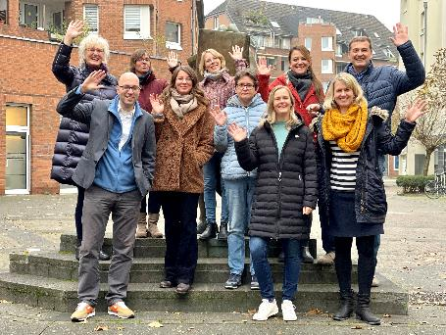
Ansprechpersonen KAoA
Bezirksregierung Düsseldorf
Schulamt Düsseldorf
Kommunale Koordinierung
KAoA-Team der Bezirksregierung Düsseldorf
Christoph Eich Dezernent Generale KAoA
Simone Kotecki allgemeine Fragen
Jenny Schröter allgemeine Fragen
David Dylla Studienorientierung
Michael Hoppe KAoA-STAR
Christina Syring StuBo-Qualifizierung
Generale KAoA Uwe Schorscher Schulamtsdirektor Kontakt 0211/89-96325 uwe.schorscher@duesseldorf.de
Schulamtskoordination Ute Scheid Kontakt 0211/89-21947 ute.scheid@duesseldorf.de
Schulamtsmoderation Jill Brackmann Kontakt Jill.brackmann@duesseldorf.de
Team der Kommunalen Koordinierung Düsseldorf

Slide 14
Agentur für Arbeit
Ausbildungsstellen-börse Düsseldorf
Kontakt zur Agentur für Arbeit
Planet Beruf
https://www.arbeitsagentur.de/vor-ort/duesseldorf/finde-hier-deinen-ausbildungsplatz
Die Beratungskraft der Agentur für Arbeit kommt regelmäßig in die Schule. Man kann direkt über die Schule einen Termin vereinbaren.
Tel. 0800.4555500 (gebührenfrei)
Oder eine Mail schreiben:
Duesseldorf.Berufsberatung@arbeitsagentur.de
https://planet-beruf.de/schuelerinnen
Planet Beruf kann Schüler*innen während der Berufswahl begleiten.
Es gibt Planet Beruf für Schüler*innen, Eltern und Lehrkräfte zur Einbindung in den Unterricht.

Slide 15
IHK und HWK
Ausbildungshelden
IHK Ausbildungsbörse
HWK Ausbildungsbörse
https://startenstattwarten.info
Ausbildungsplätze in Industrie, Handel und Handwerk
WhatsApp für eine Kontaktaufnahme unter 4915111355719
Ausbildungsplatzbörse
https://www.ihk-lehrstellenboerse.de/
https://www.hwk-duesseldorf.de/31,0,jobboardoffersearch.html

Slide 16
Schüler*innen mit anerkanntem Förderbedarf
Zur Zielgruppe gehören Jugendliche mit einem sonderpädagogischem Unterstützungsbedarf in
Geistige Entwicklung (GG)
Hören und Kommunikation (HuK)
Körperliche und motorische Entwicklung (KME)
Sehen (SE)
Sprache (SQ)
und/oder mit anerkannter Schwerbehinderungen
oder mit Autismus-Spektrum-Störungen
KAoA-STAR
In der Inklusion entscheiden Schule Eltern im 2. Halbjahr der 7. Klasse gemeinsam, ob das Kind an den Standardelementen nach Regel-KAoA oder KAoA-STAR teilnimmt. Ein einmaliger Wechsel zwischen beiden Systemen ist möglich.
Die Schulamtskoordination schreibt die Schulen zeitig an und lädt zu einer Informationsveranstaltung für Lehrkräfte und Eltern ein.
Nähere Informationen über das padlet:
https://padlet.com/kaoadus/gle2x09z786jkdfe

Slide 17
Schüler*innen mit anerkanntem Förderbedarf
Reha-Beratung der Agentur für Arbeit
IFD
HWK Inklusionsberatung
https://www.hwk-duesseldorf.de/artikel/inklusionsberatung-menschen-mit-behinderungen-im-handwerk-31,1634,7.html
Spätestens ab dem vorletzten Schulbesuchsjahr begleiten die Beratungsfachkräfte der Reha-Beratung die Berufsorientierung der Jugendlichen. Termine erfolgen in der Regel über die Schule. Über folgende Adresse können Sie Kontakt aufnehmen:
Duesseldorf.261-Reha@arbeitsagentur.de
IFD Integrationsfachdienst
Tel. 0211.5380250
Mail: info@ifd-duesseldorf.de
Offene Sprechstunde des IFD:
Telefonisch jeden 1. Donnerstag im Monat von 16-18 Uhr
IHK Inklusionsberatung
https://www.ihk.de/duesseldorf/standort/fachkraeftesicherung/inklusionsberatung-3971400

Slide 18
Internetauftritt der Kommunalen Koordinierung Düsseldorf
www.koko-dus.de
aktuelle Übersicht über die Standardelemente
aktueller Terminkalender
Praxishilfen
digitale Unterrichtsangebote
regionale Ansprechpartner*innen
Infos für Eltern & Schüler*innen
Kontaktdaten der Kommunalen Koordinierung, der Schulamtskoordination, der Bildungsberatung, des zdi-Netzwerks MINT Düsseldorf

Slide 19
Grundlagen KAoA
Bei Fragen:
Schulamtskoordinatorin Ute Scheid
ute.scheid@duesseldorf.de
Tel. 0211.8921947
Kommunale Koordinierung Düsseldorf
https://www.kommunale-koordinierung.com/kontakt/

